Slide 1


Η Ελληνική Επανάσταση του 1821
Ένα μήνυμα ελευθερίας για την Ευρώπη

Slide 2
Η Εθνική Παλιγγενεσία
Αρχαία Κληρονομιά
Ευρωπαϊκή Ταυτότητα
Προβολή των Ελλήνων ως απόγονοι των αρχαίων Ελλήνων
Ταύτιση με τους Ευρωπαίους και διάκριση από τους Τούρκους
Δικαίωμα Ελευθερίας
Εθνική Αυτοδιάθεση
Καταγγελία της τουρκικής κυριαρχίας ως παράνομης
Δικαίωμα σύστασης ανεξάρτητης πολιτείας

Slide 3

Η Φιλική Εταιρεία
Μυστική Οργάνωση
Ιδρύθηκε το 1814 στην Οδησσό από τρεις Έλληνες πατριώτες: Εμμανουήλ Ξάνθο, Νικόλαο Σκουφά και Αθανάσιο Τσακάλωφ.
Στόχος: γενική επανάσταση για την απελευθέρωση από τους Οθωμανούς. Η ηγεσία δόθηκε το 1820 στον Αλέξανδρο Υψηλάντη.

Slide 4
Επαναστατικές Εστίες
22 Φεβρουαρίου 1821
1
Αλέξανδρος Υψηλάντης εισέρχεται στη Μολδαβία με 6.000 άνδρες
2
21 Μαρτίου 1821
Καλάβρυτα: Ασημάκης Φωτήλας και Ζαϊμης ανυψώνουν τη σημαία
Μάρτιος 1821
3
Καλαμάτα: Πετρόμπεης Μαυρομιχάλης, Παπαφλέσσας, Κολοκοτρώνης

Slide 5




Μεγάλες Μάχες
Αλαμάνα
Χάνι της Γραβιάς
Βαλτέτσι
23 Απριλίου 1821: Αθανάσιος Διάκος αντιστέκεται ηρωικά στους Τούρκους
8 Μαΐου 1821: Οδυσσέας Ανδρούτσος με 120 άνδρες κατά του Ομέρ Βρυώνη
Κολοκοτρώνης και Μαυρομιχαλαίοι: πρώτη μεγάλη νίκη στην Πελοπόννησο

Slide 6
Ήρωες και Θυσίες
Καταστροφή της Χίου
Απρίλιος 1822: Σφαγή των κατοίκων από τους Τούρκους
Κωνσταντίνος Κανάρης
Πυρπόλησε τουρκικό ιστιοφόρο στα ανοιχτά της Τενέδου
Μάρκος Μπότσαρης
Αύγουστος 1823: Επίθεση στο στρατόπεδο του Μουσταφά στο Κεφαλόβρυσο
Μεσολόγγι
Απρίλιος 1826: Η Έξοδος των Ελεύθερων Πολιορκημένων

Slide 7
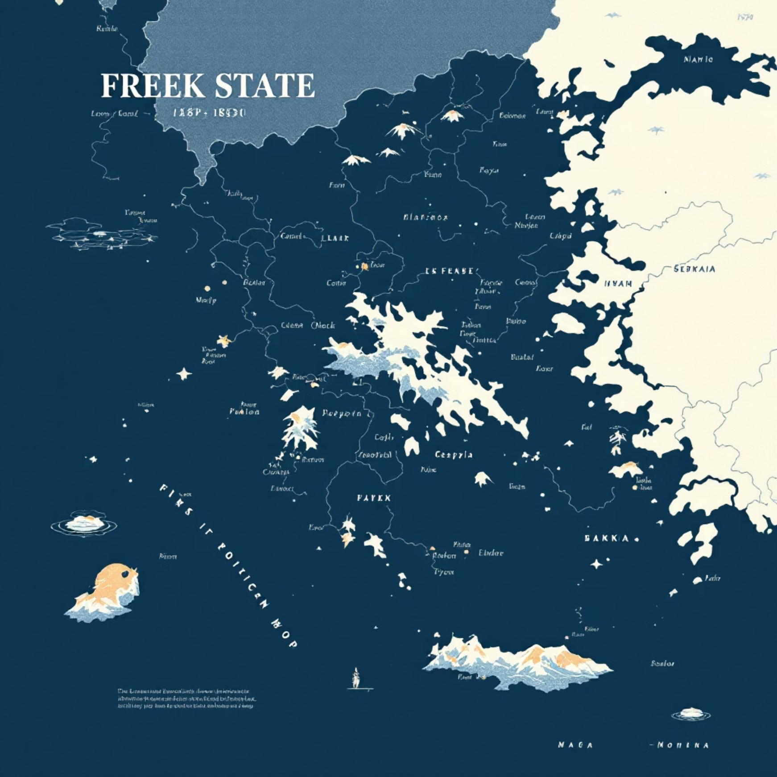
Το Νέο Ελληνικό Κράτος
Πρωτόκολλο Ανεξαρτησίας 1830
Αναγνώριση της ανεξαρτησίας και καθορισμός εδαφικής έκτασης. Περιλάμβανε Στερεά Ελλάδα, Πελοπόννησο και Κυκλάδες.
Πρώτος ηγεμόνας: Όθων των Βιτελσβάχων
1828
1832
Καποδίστριας
Ίδρυση
Άφιξη του πρώτου κυβερνήτη
Επίσημη ίδρυση του κράτους

Slide 8










Η Μεγάλη Ιδέα
Επτάνησα
Κρήτη
Υπό βρετανική προστασία
Αλύτρωτη περιοχή
Ήπειρος
Υπό οθωμανική κυριαρχία
Θράκη
Ιστορική ελληνική γη
Μακεδονία
Στόχος απελευθέρωσης
Η εθνική πολιτική για την απελευθέρωση των αλύτρωτων ιστορικών ελληνικών τόπων δημιούργησε ευρύτατη εθνική συναίνεση.

Slide 9

Εκσυγχρονισμός και Μεταρρυθμίσεις
01
02
Σύνταγμα 1844
Χαρίλαος Τρικούπης
Αφετηρία κοινοβουλευτικού βίου, ένα από τα πιο φιλελεύθερα της εποχής
Δεκαετία 1880: Ευρύ πρόγραμμα μεταρρυθμίσεων και δημόσιων έργων
03
Ελευθέριος Βενιζέλος
1909: Μεταρρύθμιση Συντάγματος, εκσυγχρονισμός στρατού και στόλου

Slide 10
Κληρονομιά της Επανάστασης
"Η επανάσταση των Ελλήνων το 1821 εξασφάλισε στο έθνος ανεξάρτητη εθνική εστία και έστειλε ένα μήνυμα ελευθερίας σε όλη την Ευρώπη."
Εθνική Ανεξαρτησία
Δημοκρατικοί Θεσμοί
Πολιτιστική Αναγέννηση
Δημιουργία σύγχρονου ελληνικού κράτους
Εγκαθίδρυση κοινοβουλευτικού συστήματος
Αναβίωση ελληνικής παιδείας και γραμμάτων

